Slide 1
Sutlepa meri, roostik
Laura Pajumaa, Kati Naumova

Slide 2
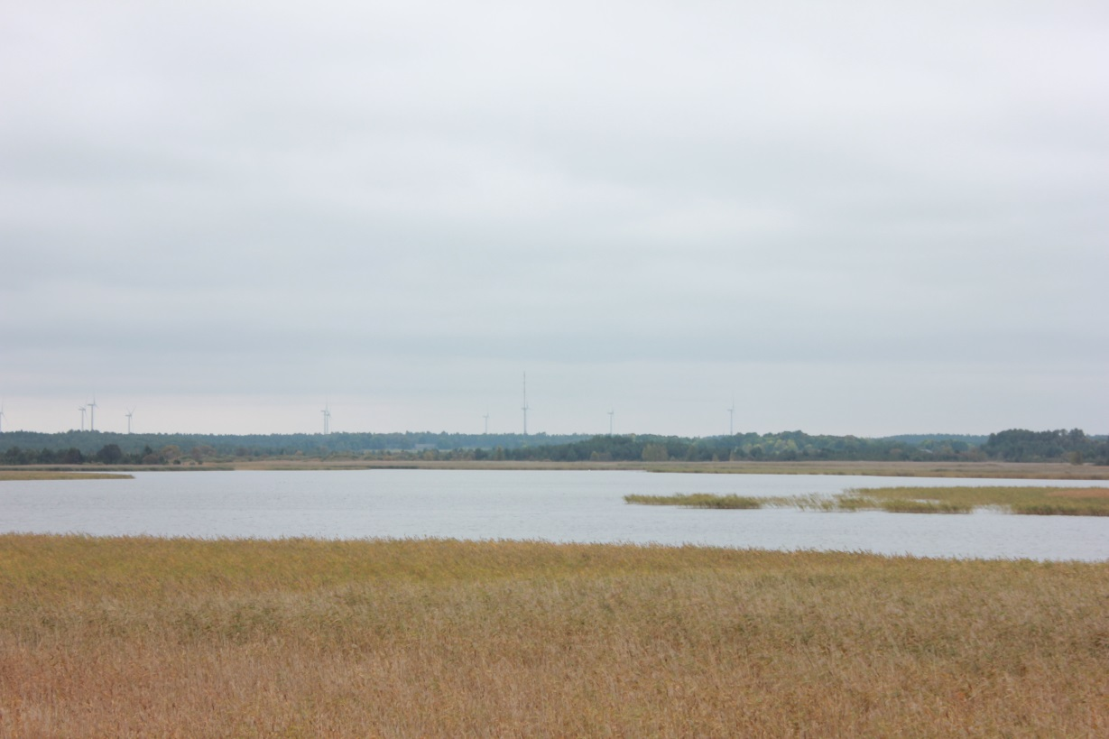
Saabudes:
* Kell oli 15.00
* Ilm: pilvine,
tuuline
* Ida-kagu tuul

Slide 3
Sutlepa meri
On avalik veekogu
Läänemere kõige suurem järv
Järv jääb Silma looduskaitse alasse
Asub kunagi Noarootsi mandrist eraldunud Silmeni väina kõige sügavamas kohas
Rannikujärv, mis on merest eraldunud 20.saj alguses. Sellest ajast on järve pindala väheneud 50% võrra

Slide 4
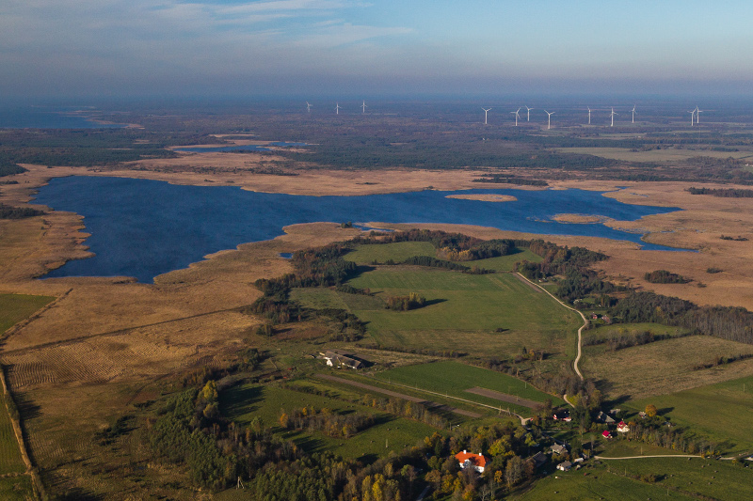
Sutlepa meri
Pindala 18,8 km2
Keskmine sügavus 1,5 m
Veevahetus toimub 3 korda aastas
Sellised merest tekkinud järvi kutsutakse jäänukjärvedeks.
Esineb ka Saaremaal

Slide 5
Roostik
Maakerke tõttu väheneb järve pindala väga kiiresti
Valdav osa järve kallasest on roostunud
Järv on pesitsuspaigaks paljudele lindudele. Linnuelule saab heita pilgu Saare külas asuvast vaatetornist
Lindudest võib näha näiteks roo-loorkulli
Taimedest näiteks aga vesihernest (putuktoiduline)

Slide 6
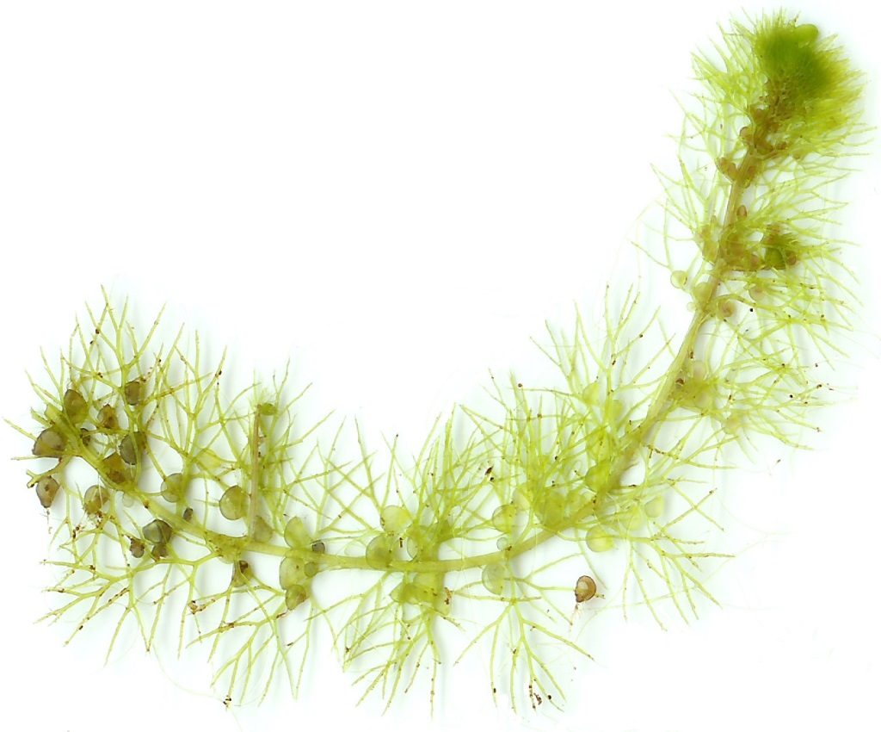
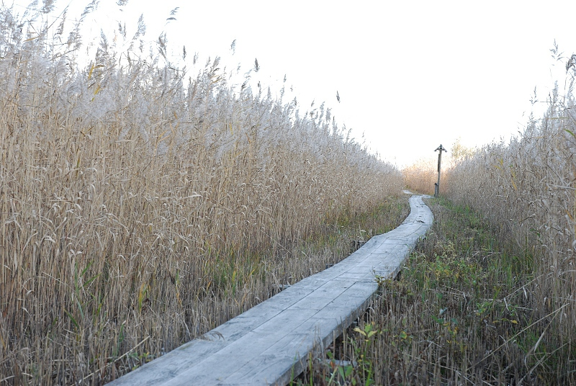
roostik
vesihernes

Slide 7
Kalarikas veekogu
Karmimatel talvedel hukkub suur osa kaladest hapniku puuduse tõttu ja kalastiku uuenemine toimub suurevee ajal kraavide kaudu kiiresti.
Järvest on leitud 12 kalaliiki
Kõige arvukamaks kalaliigiks on koger, tüüpilised on veel hõbekoger, ahven ja roosärg

Slide 8
Veelinnud
Kühmnokk-luik
Hakkpõsk-pütt
Sarvikpütt
Järvekaldadel pesitsevad hallhaned

Slide 9
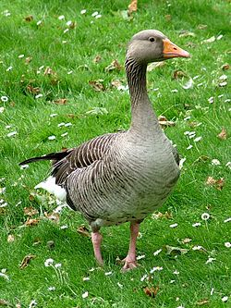
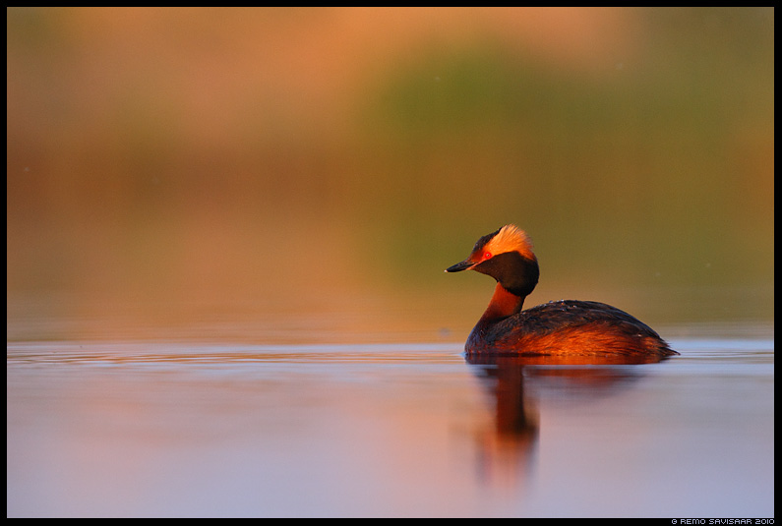
Pildid
sarvikpütt
hallhani

Slide 10
Kasutatud kirjandus:
http://et.wikipedia.org/wiki/Sutlepa_meri
http://www.looduskeskus.noarootsi.ee/?p=217

Slide 11
TÄNAME KUULAMAST!

